Slide 1
Proyecto
Audio Fingerprint
DSP 2009
Tutor: Juan Cardelino
Integrantes: Daniel Aicardi
Edgardo Vaz
Melina Rabinovich

Slide 2
Aplicaciones
Control de publicidad.
Derechos de autor.
Búsqueda en base de datos.
Verificación de la integridad de datos.

Slide 3
Problema a resolver
Identificar señales de voz y audio a partir de su
huella característica.
A partir de una señal de audio a la entrada del DSP,
se generará su huella de audio y se buscará si la
misma coincide con alguna de las huellas
almacenadas en memoria.

Slide 4
Huella de audio ¿qué es una huella?
Es una manera de caracterizar de forma única una
señal de audio, mediante un resumen de su contenido.
Características de las huellas:
Precisión, confiabilidad, robustez, granularidad,
versatilidad, escalabilidad, complejidad.

Slide 5
Algoritmos para generar huellas
- Cruces por cero – ZCR
- Autocorrelación
- Estimador YIN
- Filtros sintonizables pasabandas
- Análisis Cepstrum
- etc.

Slide 6
Cruces por cero – ZCR
Descripción:
Se calcula la frecuencia fundamental (f0) de un tramo
de señal a partir de la cantidad de cruces por cero de
la misma.

Slide 7
Estimador YIN
Descripción:
Se calcula la frecuencia fundamental (f0) de un tramo de señal a partir del hallazgo de mínimos de la diferencia cuadrática entre la señal y un retardo de sí misma. El valor del retardo para el cual se encuentra un mínimo está asociado con el período de la señal.

Slide 8
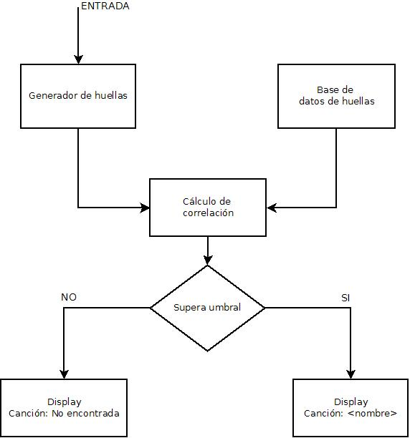
Diagrama de flujo

Slide 9
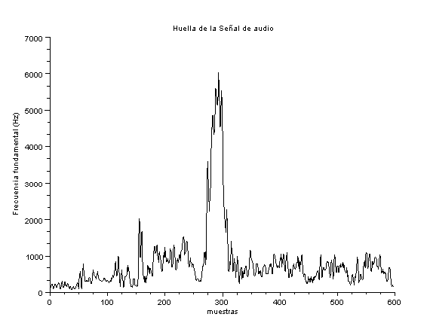
Huella Enya

Slide 10
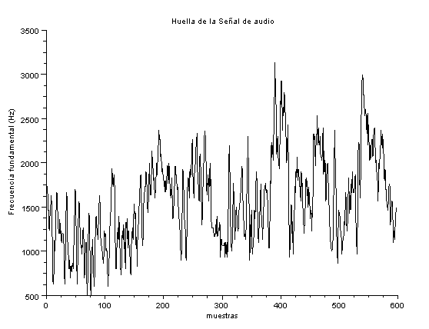
Huella Oasis

Slide 11
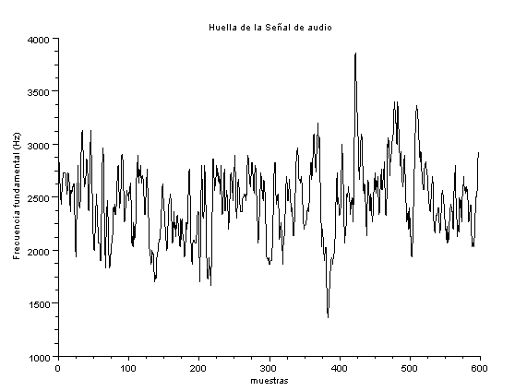
Huella Van Halen

